Slide 1
Introdução ao LaTex
Henderson Chalegre

Slide 2
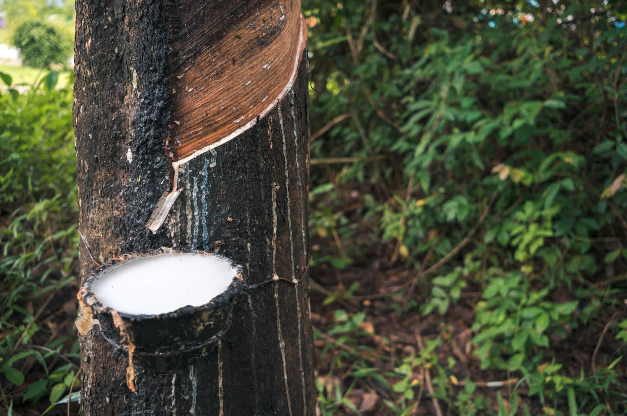
O que é LaTex
O látex, ou látice, é o suco leitoso esbranquiçado expelido por algumas plantas, uma emulsão de micropartículas poliméricas em meio aquoso, que pode ser natural obtido através do extrativismo vegetal ou produzido sinteticamente

Slide 3

Não! Pera!

Slide 4
O que é LaTex
É um sistema de composição tipográfica de qualidade, que inclui recursos destinados à produção de documentos técnicos e científicos.
Isso significa que o LaTeX é um sistema de preparação de documentos, que simplifica a digitação dos textos, especialmente de caracteres matemáticos.

Slide 5
LaTex
Vocês vão se preocupar com o texto de vocês, sem precisar se preocupar tanto com a formatação

Slide 6
Por onde usar?
Existem varias ferramentas, mas vamos utilizar o Overleaf
https://www.overleaf.com/

Slide 7
Capitulo | \chapter{ }
Sessões: | \section{ }
Subseções | \subsection{ }
Negrito | \textbf{ }
Sublinhado | \underline{ }
Itálico | \textit{ }
Referencia | \ref{
Citação | \cite{ } \citep{ }

Slide 8
Bibitex
Google Acadêmico
https://scholar.google.com.br/

Slide 9
Adicionar imagens
\begin{figure}[!ht]
\centering
\includegraphics[width=14cm]{figuras/Ano.png}
\caption{Ano de publicação dos artigos}
\label{fig:imgAno}
\end{figure}

